Slide 1
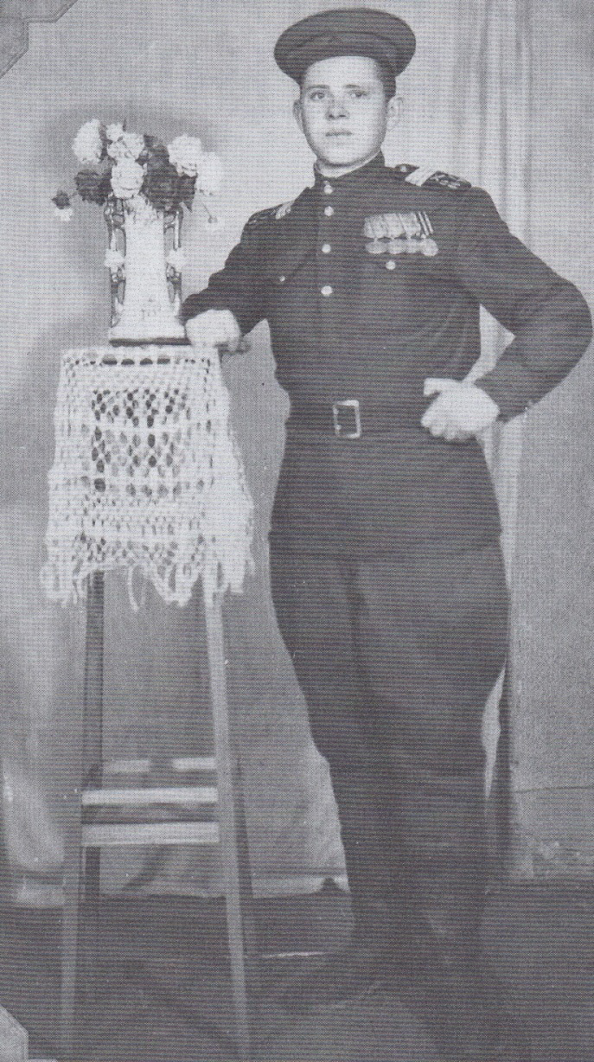
Кулагин Александр Иванович
родился в селе Чубовка в 1925 г.
Призван на фронт в 1943 году. Был контужен. Победу встретил в Берлине. Имеет награды. Умер в 1993 году. Информации больше нет.
Материалы: фото (1945г.) Кулагин Александр Иванович.
Материал предоставила племянница – Кулагина Алевтина Григорьевна.

Slide 2
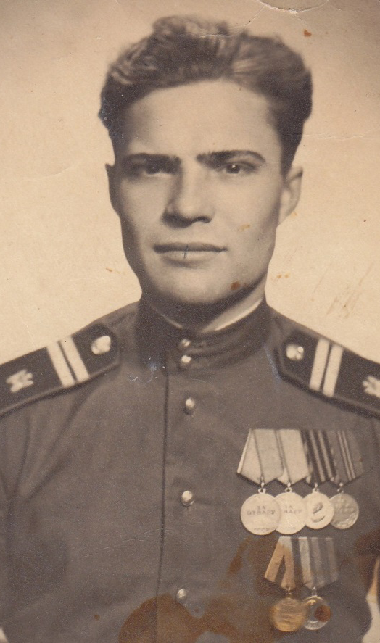
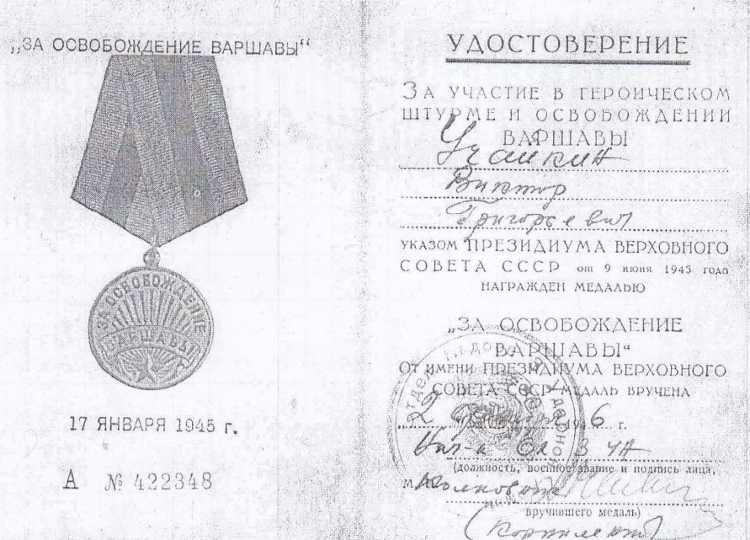
Учайкин Виталий Григорьевич родился 25 апреля 1926 г.
Призван на действительную военную службу в 1943 году. Воевал на первом Белорусском фронте, был ранен. Дошёл до Берлина. Участвовал во взятии Рейхстага. Победу встретил в Германии, где и продолжил службу в специальных войсках охраны границы до 1951 года.
За храбрость, стойкость и мужество был награждён:
Орденом отечественной войны;
Медалью « За отвагу»;
Медалью « За взятие Берлина»;
Медалью «За освобождение Варшавы»;
Медалью «За Победу над Германией»

Slide 3
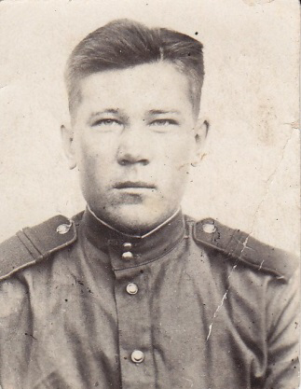
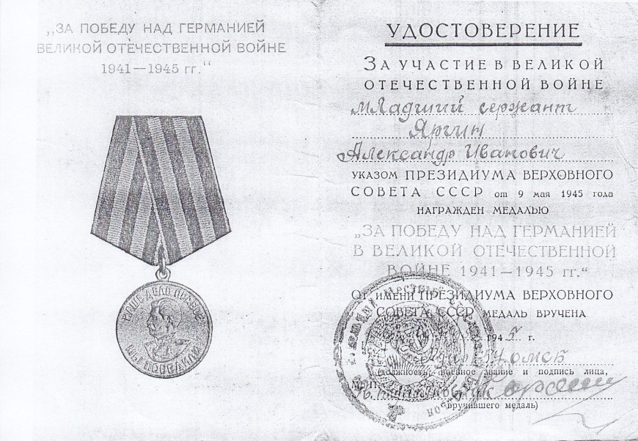
Яргин Александр Иванович ( 1925 – 2010 ) гг.
Яргин Александр Иванович родился в селе Чубовка 25 февраля 1925 года.
1 января 1943 г. его 18-летнего призвали на фронт. После шестимесячного обучения Александра Яргина направили на Второй Прибалтийский флот, в 600-ый Отдельный Гвардейский полк. Позже он служил миномётчиком в Смоленской области, где в последствие получил ранение в живот. Александр Иванович пролежал в госпитале 5 месяцев. После выздоровления его признали негодным к строевой службе и направили в школу радистов. Он проучился шесть месяцев и был направлен охранять военные склады в Кужейкино. До 9 мая 1945 г. Яргин А.И. демобилизовался.
За годы военной службы Яргин А.И. был награждён:
Орденом «Отечественной войны второй степени»
Медаль «За Победу над Германией в Великой Отечественной войне 1941-1945гг.»
Юбилейные медали.

